Slide 1

ENTRAMOS EN EL TEXTO
ENTRAMOS EN EL TEXTO

Slide 2

REFLEXIONES PREVIAS
La lengua oral y la lengua escrita son realidades distintas.
Se aprende a escribir escribiendo mediante modelos y pautas.
El texto escrito es un producto que requiere diversas operaciones que deben secuencializarse convenientemente.

Slide 3
Pasos para componer un texto
INVENCIÓN
Búsqueda de ideas, de información, o sea, concretar qué se va a decir
DISPOSICIÓN
Ordenación de esas ideas, de esa información: confeccionar un guión
ELOCUCIÓN
Redacción propiamente dicha siguiendo los puntos fijados en el guión.
CORRECCIÓN
Conseguir llegar a una redacción definitiva, con calidad, a través de sucesivas versiones y correcciones del texto.

Slide 4
Para conseguir trabajos de CALIDAD,
Has de observar:
CONTENIDO
Estructúralos siguiendo el esquema: Presentación, desarrollo y conclusión. Para ello debes realizar un guión previo, bien por escrito, bien mentalmente Distribuye el contenido en párrafos. Cada párrafo ha de desarrollar una idea principal o secundaria. Construye los párrafos con oraciones sencillas, claras y precisas. Para ello, procura que no sean extensas: que no sobrepasen los dos renglones, más o menos. Emplea palabras cuyo significado conozcas. En otro caso, puede que las frases no tengan sentido.
FORMA
Cuida la corrección gramatical: la construcción oracional, la concordancia, el orden de los elementos en la oración, el uso preciso de nexos... Utiliza sinónimos para evitar repeticiones innecesarias de palabras. Revisa la ortografía. Cuando tengas dudas, resuélvelas con el diccionario o consulta algún manual. Escribe con letra legible y evita borrones y tachaduras. Distribuye convenientemente el texto en el papel: respeta los márgenes y deja espacios que permitan diferenciar los párrafos.

Slide 5

ORGANIZACIÓN DEL TEXTO:
El guión y el párrafo
EL GUIÓN
En la exposición
La introducción ha de ser breve, pero necesaria porque sitúa al lector desde el primer momento en el tema. El desarrollo o cuerpo del escrito ha de contener todos los datos que se quieren exponer. La conclusión también ha de ser breve y debe resumir lo expuesto en la introducción y en el cuerpo del escrito.
En el relato
Planteamiento del hecho que da lugar a la acción: ¿Dónde sucedió? ¿qué ocurrió? ¿a quiénes? Desarrollo de la acción: los acontecimientos que constituyen la historia que se cuenta. Desenlace: ¿cómo termina?

Slide 6
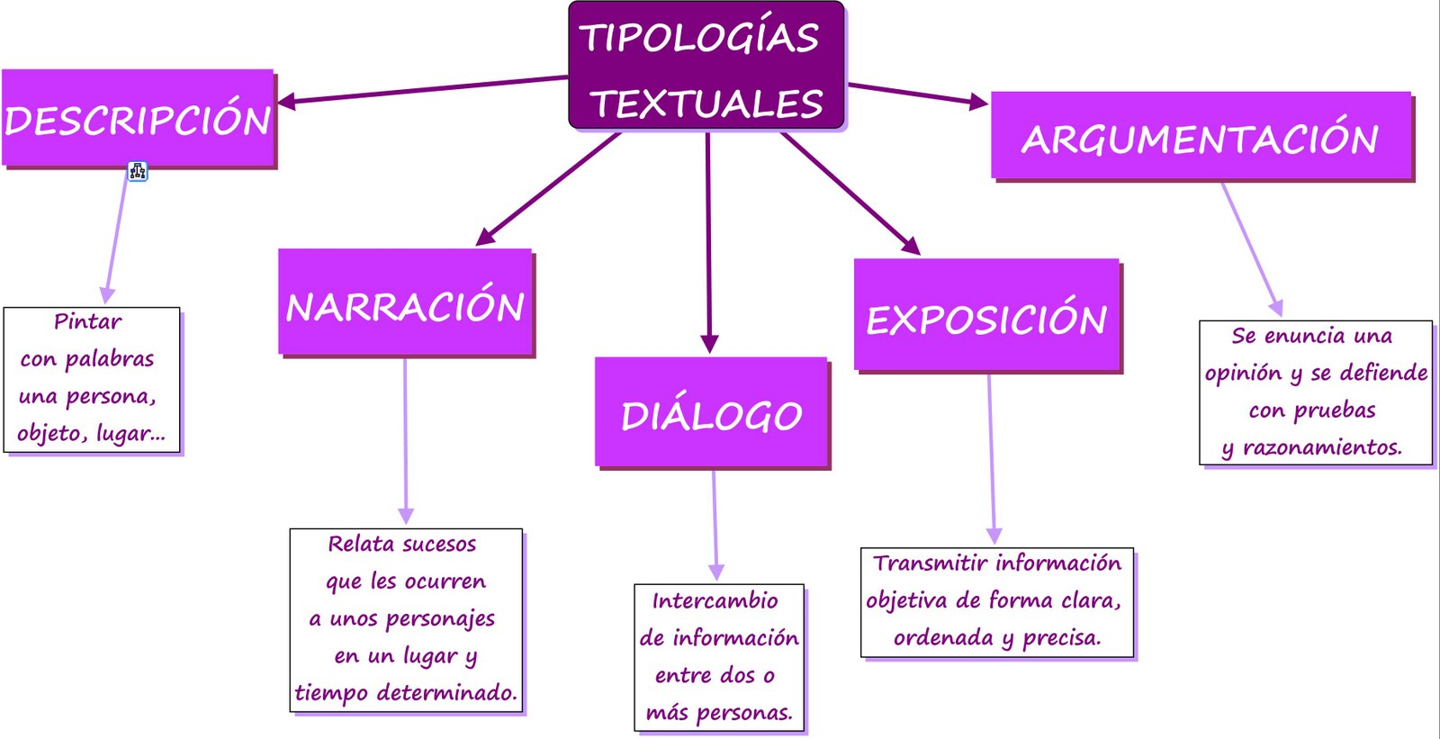
Cuando hablamos o escribimos, realizamos diversas actividades: informar, explicar, pedir, persuadir, sugerir, emocionar … Para ello nos servimos de las diferentes formas del discurso:

Slide 7
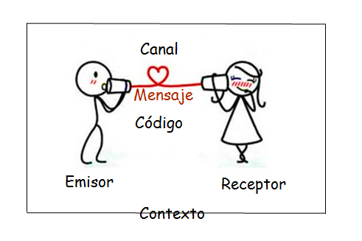
SITUACIÓN COMUNICATIVA
Los textos se producen en situaciones de comunicación en las que:
Un emisor, hablante o escritor
Produce un texto, un relato, una historia
Para un receptor, oyente o lector
En un marco social determinado: relaciones interpersonales (una carta, postal, nota), los medios de comunicación (periódicos, revistas), relaciones con las empresas o con las administraciones públicas (contratos, instancias), el mundo de la ficción literaria (novelas, cuentos, poemas) ...
Con una finalidad: entretener,informar, convencer, pedir, reclamar ...

Slide 8
DESCRIBIR Y NARRAR
OBSERVACIÓN | SELECCIÓN | ORDENACIÓN | REDACCIÓN
Para poder hablar de las cosas y sentimientos, hay que observarlos y conocerlos. | Si la descripción es objetiva, se selecciona lo que refleje fielmente el objeto; y, si es literaria, se atenderá principalmente a las impresiones y emociones del observador. | Al observar se obtienen muchos datos al mismo tiempo, pues se recibe información a través de varios sentidos; pero al exponerlos se debe seguir un orden. | En la expresión ha de cuidarse la finalidad perseguida: exactitud, expresividad, emocionar al lector ...

Slide 9
EJERCICIOS

Slide 10
EL RELATO
ESCRIBIR UN CUENTO:
Un cuento es un relato breve en el que se narran hechos que ocurren a unos personajes en un lugar y tiempo determinados. La historia puede ser imaginaria, fantástica o verosímil.
DECISIONES QUE VAS A TOMAR:
Tienes que inventar una historia y decidir si ha de ser realista, fantástica o bien que se alternen elementos realistas y fantásticos.
SITUACIÓN COMUNICATIVA:
Los textos, en general, y el relato, en particular, se producen en situaciones de comunicación en las que:
Un emisor (el escritor) produce un texto (un relato) para un receptor (el lector) en un marco social determinado: el mundo de la ficción literaria, con una finalidad: entretener.

Slide 11
PASOS A SEGUIR
EL TEMA Y EL ARGUMENTO
El tema responde a la pregunta ¿De qué trata el texto?
El argumento responde a la pregunta ¿Qué dice el texto?
EL NARRADOR
Es quien da vida al relato y conduce la acción de la historia.
Puede adoptar dos puntos de vista: estar fuera de la historia y narrar los hechos en tercera persona; o bien ser un personaje que participa en la historia y narrar los hechos en primera persona, como un testigo de los acontecimientos
2. LA HISTORIA
La historia está formada por una serie de acontecimientos o sucesos relacionados y enlazados estre sí que se estructuran en tres fases: Planteamiento, desarrollo y desenlace.

Slide 12
...
PLANTEAMIENTO: El narrador describe al personaje o personajes más importantes de la obra, se presenta el conflicto y se expone el marco temporal y espacial en el que se van a desarrollar los sucesos.
DESARROLLO: Se muestra la actuación de los personajes ante el conflicto.
DESENLACE: Se resuelve el conflicto o conflictos de la historia. El final puede ser feliz, desgraciado o incierto.
3. PERSONAJES
Los personajes son seres que causan o sufren los acontecimientos; pueden ser personas, animales, cosas o seres fantásticos. A lo largo del relato los vamos conociendo por distintos procedimientos:
Las descripciones que hace el narrador, las declaraciones de otros personajes sobre él, la información que proporciona él mismo mediante su modo de hablar, sus gestos, los hechos que realiza y su relación con otros personajes.

Slide 13
...
ESPACIO Y TIEMPO
En los cuentos el espacio y el tiempo no siempre se presentan por el narrador o por algún personaje, sino que se deducen de los hechos y de la actuación de los personajes.
A veces, no interesa señalar el lugar o el tiempo y así en muchos cuentos tradicionales se empieza con las expresiones: “érase una vez...” “Había una vez ...” “En un país lejano...”
AMBIENTE
El ambiente es el conjunto de sensaciones que produce el relato en el oyente o lector debido a las circunstancias que envuelven a los personajes, los espacios, los hechos, etc. Así se dice que un relato es de misterio, de terror, cómico, trágico ...

Slide 14
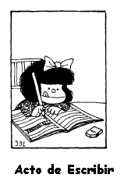
REDACCIÓN Y CORRECCIÓN
Una vez decidido el tema, el argumento y los elementos del relato, sigue estos pasos en el proceso de redacción:
Escribe lo que se te ocurra sin dar importancia a la forma.
Corrige, en un segundo momento, la estructura del texto y precisa cada uno de los elementos del relato.
Cuida finalmente la forma: pule la construcción gramatical, la ortografía y emplea un léxico preciso evitando la repetición de palabras. No hagas alardes literarios: consigue un estilo natural

Slide 15

ESCRIBE TU RELATO

